Slide 1
ФГБОУ ВО КрасГМУ им.проф. В.Ф. Войно-Ясенецкого Минздрава России Фармацевтический колледж ЛЕКАРСТВЕННЫЕ СРЕДСТВА, ВЛИЯЮЩИЕ НА АФФЕРЕНТНУЮ НЕРВНУЮ СИСТЕМУ. МЕСТНО-АНЕСТЕЗИРУЮЩИЕ СРЕДСТВА. ВЯЖУЩИЕ, ОБВОЛАКИВАЮЩИЕ, ПЛЕНКООБРАЗУЮЩИЕ, АДСОРБИРУЮЩИЕ ЛЕКАРСТВЕННЫЕ СРЕДСТВА. РАЗДРАЖАЮЩИЕ СРЕДСТВА видеолекция для студентов 1 курса, обучающихся по специальности 33.02.01 Фармация
преподаватель
Марина Владимировна Анисимова
Красноярск
2023

Slide 2
План лекции:
1) Классификация средств, влияющих на афферентную нервную систему.
2) Функции афферентной нервной системы.
3) Местно-анестезирующие средства.
3) Вяжущие средства.
4) Обволакивающие средства.
5) Пленкообразующие средства.
6) Адсорбирующие средства.
7) Раздражающие средства.

Slide 3
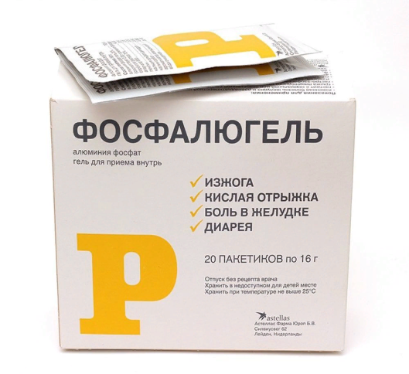
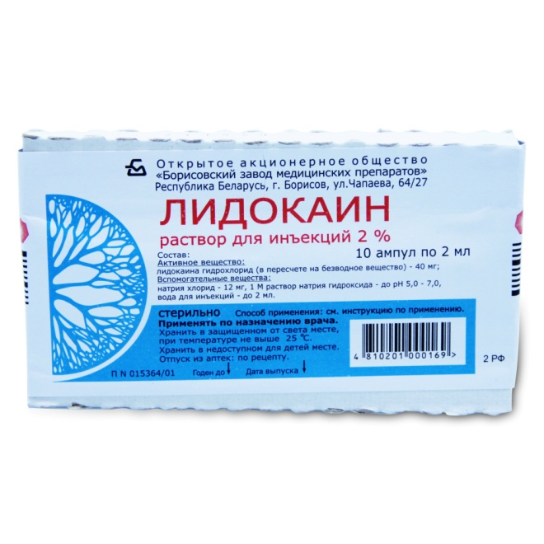
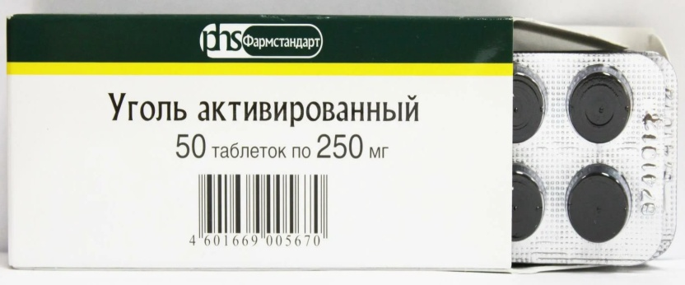
Лекарственные средства, влияющие на афферентную иннервацию классифицируют на следующие фармакологические группы:
1.Средства, препятствующие восприятию или проведению импульсов афферентными нервными волокнами:
Местно-анестезирующие ЛС
Вяжущие ЛС
Обволакивающие ЛС
Адсорбирующие ЛС
2.Средства, возбуждающие афферентные нервные окончания: Раздражающие ЛС

Slide 4
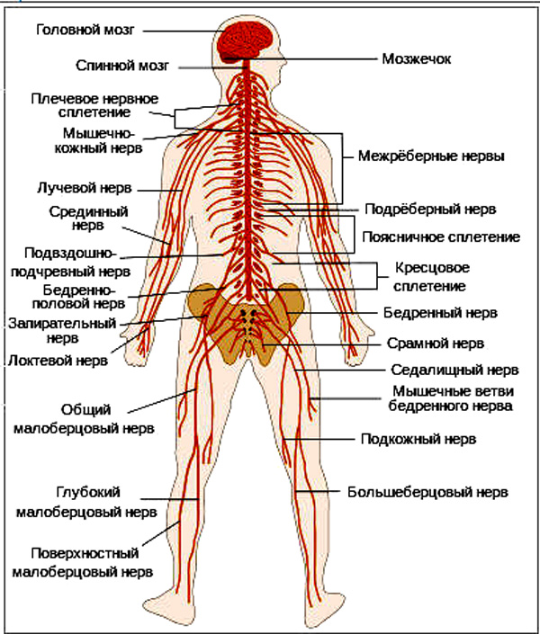
1.Центральный отдел
(головной, спинной мозг)
2.Периферический отдел: А) афферентные (чувствительные) нервные волокна: передают в ЦНС информацию о состоянии внутренних органов и состоянии окружающей среды. Б) эфферентные (двигательные) нервные волокна: нервные импульсы идут из ЦНС к рабочему органу и вызывают изменение его функции.
Строение нервной системы

Slide 5
Афферентные нервные волокна в окончаниях имеют рецепторы, реагирующие на определенные раздражители: температуру – терморецептор; запах – обонятельные рецепторы; вкус – вкусовые рецепторы; свет – светочувствительные рецепторы

Slide 6
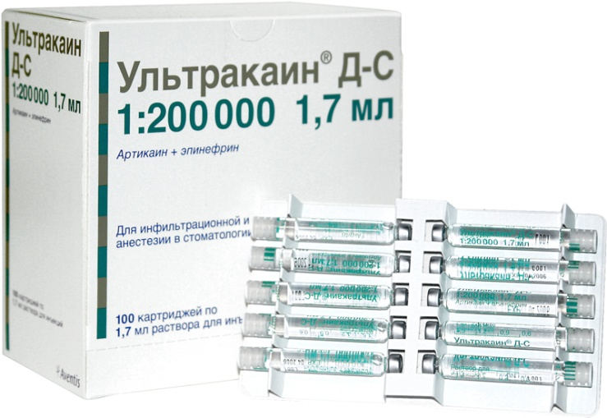
Местно- анестезирующие средства
Это ЛС, которые избирательно и обратимо блокируют процесс передачи возбуждения в афферентных окончаниях и проводниках, вызывая утрату болевой чувствительности в местах их введения или аппликации

Slide 7
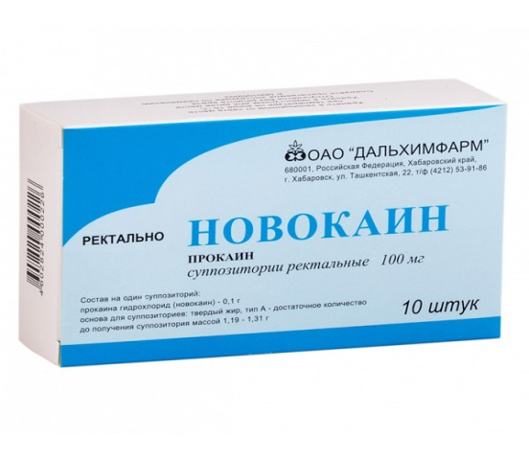
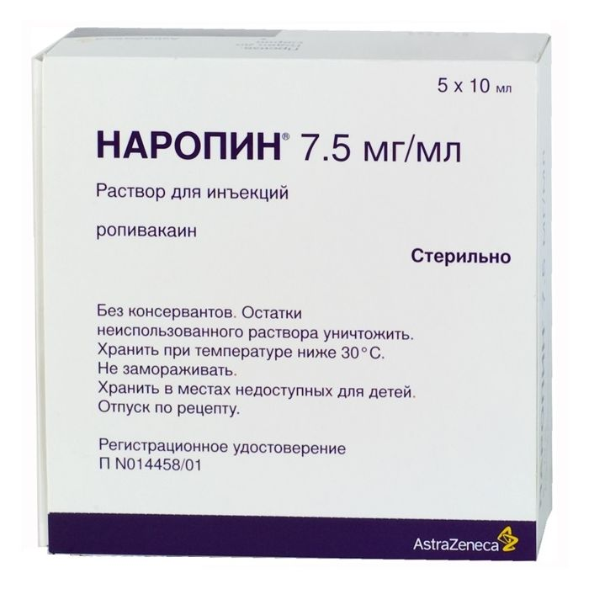
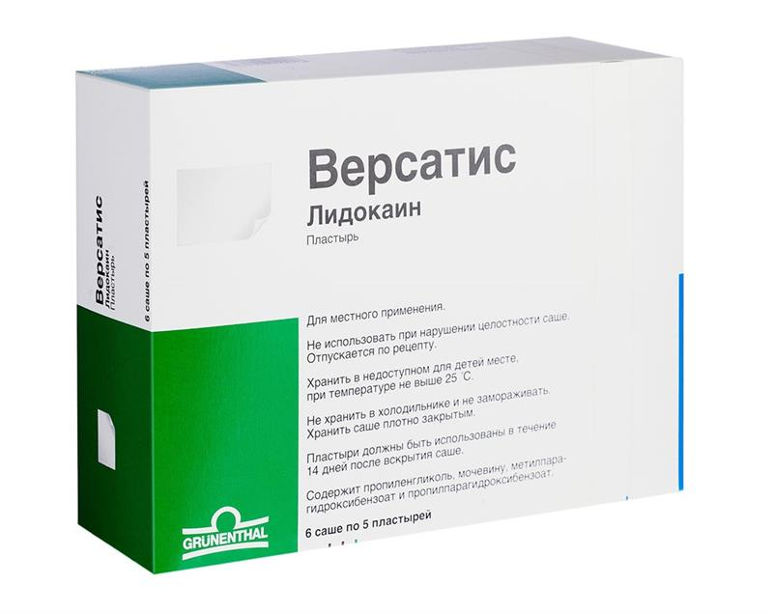
Классификация:
1.Сложные эфиры ароматических кислот:
Тетракаин (дикаин)
Прокаин (новокаин)
Бензокаин (анестезин)
Оксибупрокаин (инокаин)
2.Замещенные амиды кислот:
Ксикаин (версатис, лидокаин асепт)
Бупивакаин гидрохлорид (блоккоС, анекаин, маркаинСпинал) Тримекаин
Пиромекаин (бумекаин)
Артикаин (ультракаин , ультракаин д-с, ультракаин-форте)
Прилокаина гидрохлорид (цитанест)
Ропивакаин (наропин)

Slide 8
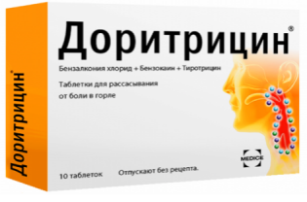
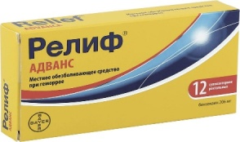
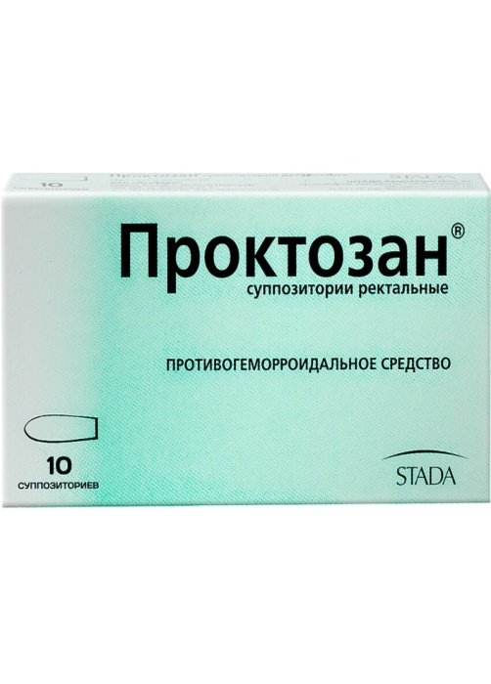
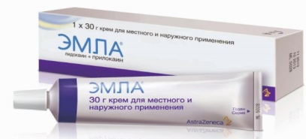
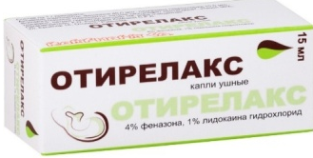
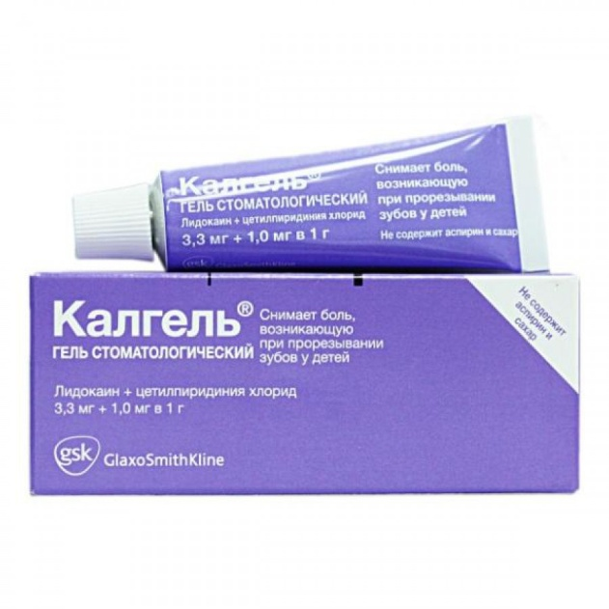
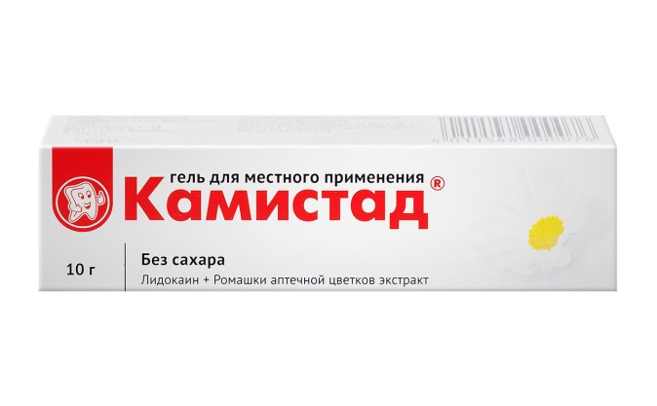
Комбинированные препараты
- таблетки для рассасывания:
Доритрицин, Грамидин с анестетиком Нео, Стрепсилс плюс - суппозитории ректальные:
Анестезол, Релиф адванс, Новокаин, Олестезин, Гепазолон, Проктоседил, Проктозан, Нигепан, Ультрапрокт, Прокто-гливенол
- капли ушные:
Отипакс, Отирелакс, Анауран
гели и кремы для местного применения:
Эмла, Катеджель, Калгель, Камистад
таблетки для приема внутрь:
Беллалгин, Белластезин
- суспензии для приема внутрь:
Альмагель А
аэрозоли и спреи для местного
применения: Олазоль, Лидокаин асепт

Slide 9
Механизм действия.
Все местно-анестезирующие средства по химической структуре являются солями хлористоводородной кислоты (кроме анестезина).
При введении в ткани, происходит гидролиз соли хлористоводородной кислоты в результате чего освобождается нерастворимое основание, которое выпадает в виде микрокристаллов.
В мембране микрокристаллы распадаются до катионов, способных связываться с рецепторами, блокировать их и подавлять таким образом, чувствительность тканей к болевым импульсам.

Slide 10
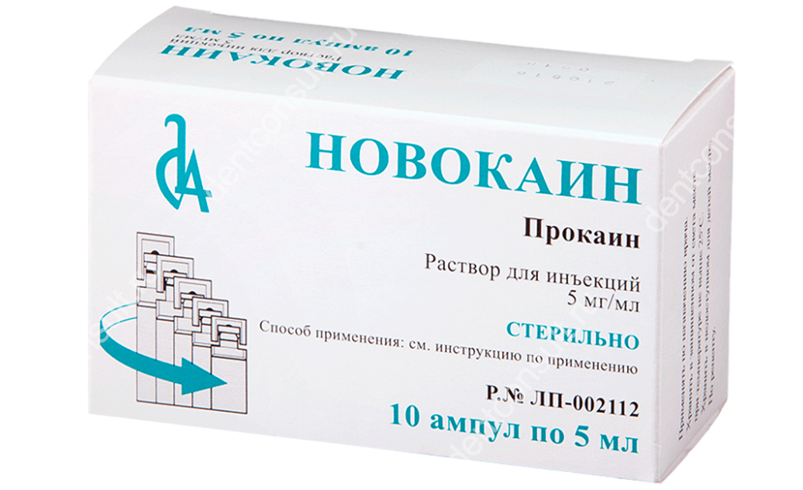
Фармакокинетика
Местные анестетики – сложные эфиры – подвергаются в крови инактивации ферментом ложной холинэстеразой.
С наибольшей скоростью гидролизуется новокаин.
Местные анестетики с амидной связью не гидролизуются холинэстеразой; они значительно медленнее инактивируются
в организме. Чем медленнее инактивация, тем длиннее местное анестезирующее действие.
До 20% лидокаина выводится почками за сутки, остальное количество подвергается превращениям в печени.

Slide 11
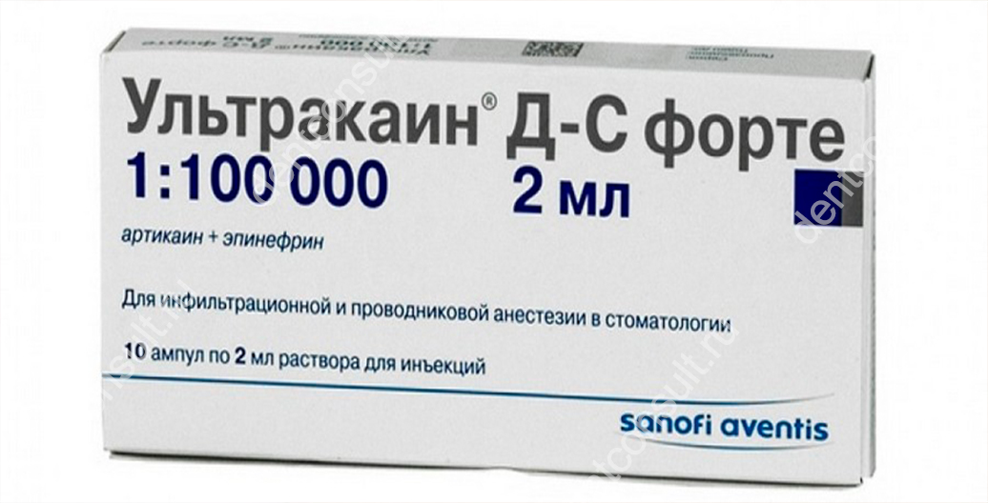
Особенности назначения
При анестезии областей с богатым кровоснабжением (лицо, полость рта, язык, глотка, гортань, трахея и т.п.) быстрое всасывание раствора анестетика может привести к интоксикации, угнетению сердечной функции и даже летальному исходу.
Для уменьшения скорости всасывания и удлинения анестезирующего эффекта к раствору анестетика часто добавляют сосудосуживающие средства (эпинефрин, фенилэфрин).
При внутривенном введении
Снижают ЧСС
оказывают противоаритмическое
действие (лидокаин).

Slide 12
ПОКАЗАНИЯ
Местно-анестезирующие средства применяют с целью местного обезболивания парентерально и местно с целью терминальной, проводниковой, инфильтрационной, спиномозговой анестезии:
Энтерально:
- внутрь в форме растворов или таблеток (новокаин, анестезин)
- ректально в форме суппозиториев (анестезин или новокаин);
-наружно в форме мазей, паст, присыпок, аэрозолей, кремов
-местно в форме зубных гелей, таблеток для рассасывания при ангине (анестезин, лидокаин, тримекаин, оксибупрокаин).

Slide 13
Виды местного обезболивания
Поверхностная или терминальная анестезия проявляется потерей болевой чувствительности слизистыми оболочками (носа, глаз, носоглотки) при нанесении на них мазей или раствора анестетика.
Используется в отоларингологии,
офтальмологии, урологии,
при лечении ожогов, язв и т. п.
Терминальная анестезия достигается
применением препаратов, хорошо
проникающих в толщу слизистой оболочки –
растворов дикаина, лидокаина
или тримекаина.
Лидокаин, тримекаин, пиромекаин –
2-5% растворы
используются в виде смазываний, капель
(до 10 мл 5% раствора).

Slide 14
Виды местного обезболивания
2) Проводниковая или регионарная анестезия наступает в результате блокады анестетиком крупного нервного ствола.
применяется в стоматологии, хирургии, с терапевтическими целями (при невралгиях):
-1-2% растворы новокаина,
тримекаин, лидокаина
-0,25-0,5% растворы бупивакаина.
Скорость развития и длительность
проводниковой анестезии зависят от
применяемого препарата и
блокируемых нервных стволов и
сплетений:
чем крупнее нервы и сплетения, тем
медленнее развивается
эффект.

Slide 15
Виды местного обезболивания
3) Инфильтрационная анестезия достигается пропитыванием тканей раствором местного анестетика. Она широко используется в хирургической практике.
Применяют:
-0,25-0,5% растворы новокаина или
тримекаина
-0,125-0,5% растворы лидокаина
-0,125-0,25% растворы бупивакаина.
Длительность новокаиновой анестезии
обычно не превышает 20-30 минут,
тримекаиновой и лидокаиновой –
до часа,
бупивакаиновой – более двух часов.

Slide 16
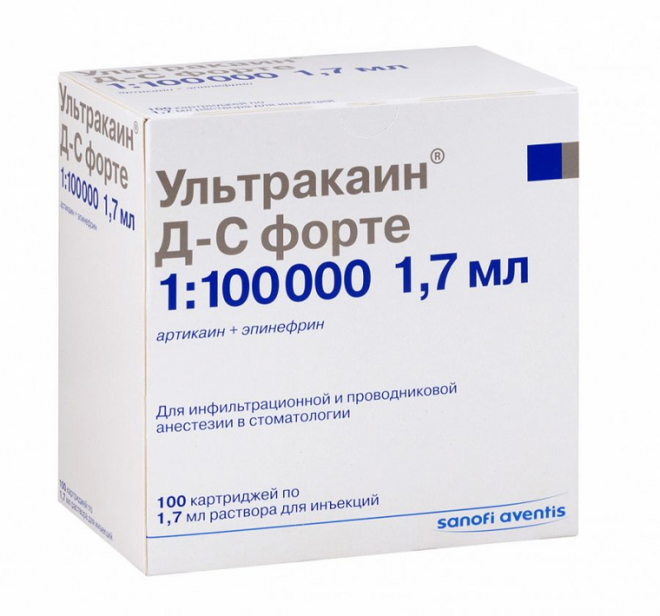
В стоматологической практике часто применяют артикаин (ультракаин), обеспечивающий быструю и длительную анестезию.
Комбинированный препарат Ультракаин ДС - это комбинация 40 мг артикаина и 0,006 эпинефрина в ампулах по 1 мл №10.
Ультракаин-форте содержит большее количество эпинефрина 0,012 и оказывает более длительное местно-анестезирующее действие.

Slide 17
Виды местного обезболивания
4) Спинномозговая анестезия осуществляется введением анастетика в субарахноидальное пространство при операциях на нижних конечностях и органах таза:
-2-5% растворы лидокаина или тримекаина
- 0,25-0,5% растворы бупивакаина.
Эпидуральная анестезия осуществляется теми же растворами анестетиков, которые вводят в спинномозговой канал без прокалывания твердой оболочки.

Slide 18
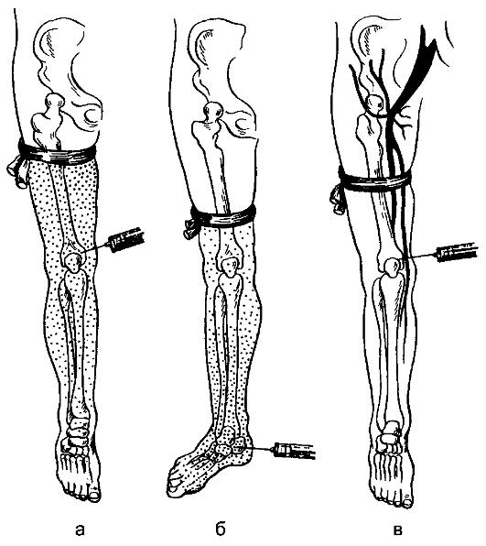
Виды местного обезболивания
5) Внутрикостная анестезия осуществляется введением раствора анестетика в губчатое вещество кости, а выше места инъекции накладывается жгут. Препарат распределяется в тканях конечности и наступает полная анестезия, длительность которой практически определяется допустимым сроком наложения жгута. Этот метод обезболивания иногда
применяют в ортопедии и
травматологии.
Применяют:
-0,25-0,5% растворы новокаина или
тримекаина
-0,125-0,5% растворы лидокаина
-0,125-0,25% растворы бупивакаина

Slide 19
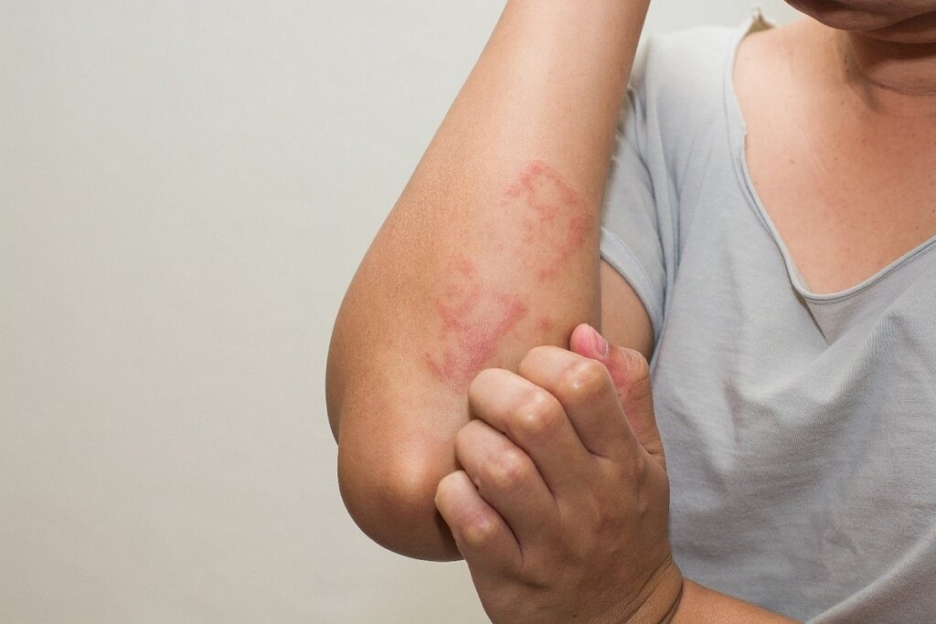
К местным анестетикам (чаще к новокаину) развиваются аллергические реакции:
кожные сыпи, зуд, покраснения, отек кожи с последующими явлениями дерматита).
Основными побочными эффектами являются: сонливость,
двигательная заторможенность, головокружение, тошнота.
При интоксикации местными анестетиками возникает возбуждение ЦНС: повышенная рефлекторная возбудимость,
рвота, судороги, кислородное голодание.
При значительной передозировке может наступить летальный исход от паралича дыхательного центра.

Slide 20
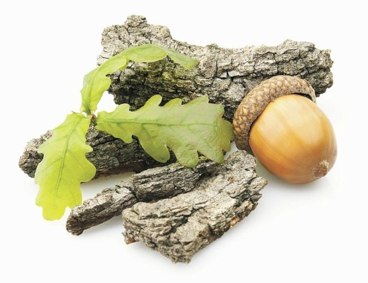
Вяжущие средства
Вяжущие, средства предохраняют слизистые оболочки, кожу, раневые поверхности и находящиеся в них окончания афферентных нервов от воздействия раздражающих, повреждающих, факторов, препятствуют всасыванию токсических веществ, ядов.
Образуют пленку, защищающую афферентные нервные окончания от повреждающих факторов.
В высоких концентрациях -
проявляют дубящий эффект.

Slide 21
Вяжущие средства
1.Органические вяжущие вещества (растительного происхождения).
А) лекарственные растения,
богатые дубильными веществами:
кора дуба, трава зверобоя,
корневища с корнями змеевика,
корневища с корнями кровохлебки, соплодия ольхи, плоды черемухи, черники.

Slide 22
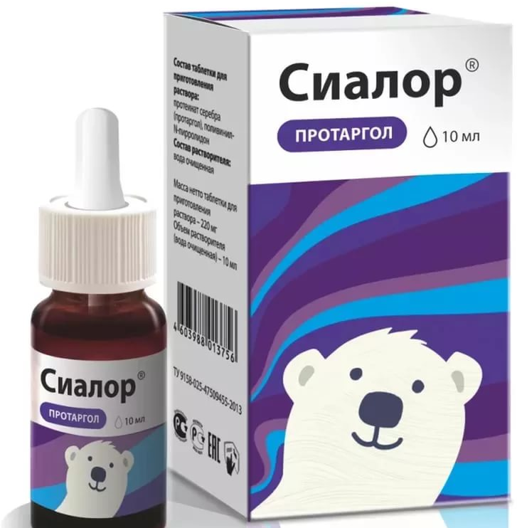
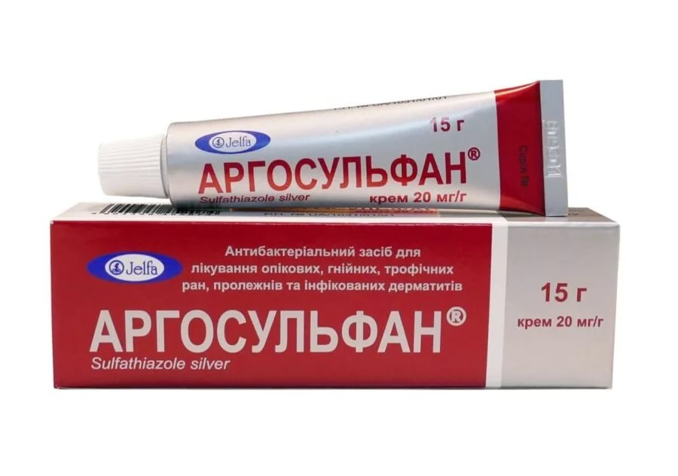
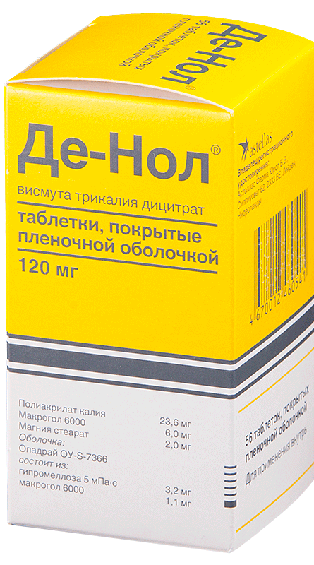
2.Неорганические вяжущие средства
А) препараты солей некоторых металлов:
серебра нитрат, (Ляпис, Протаргол, Колларгол, Сиалор, Аргосульфан)
меди сульфат
цинка сульфат (паста Лассара,
Нео-анузол)
алюминия гидроокись (Альмагель и др.)
Б) Препараты висмута
Висмута нитрат основной (Викалин, Викаир)
Висмута трикалия дицитрат (Де-нол)

Slide 23
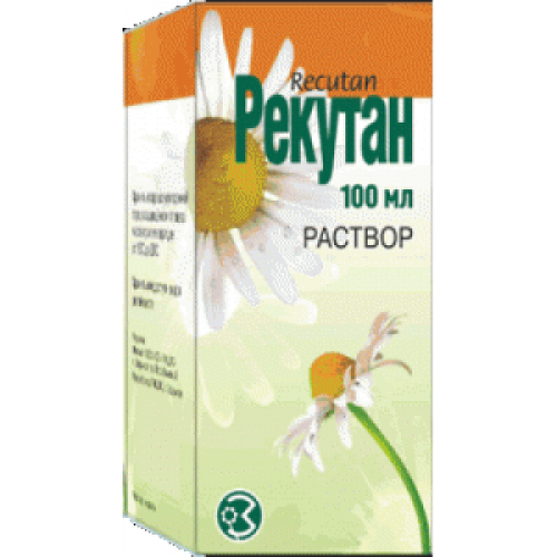
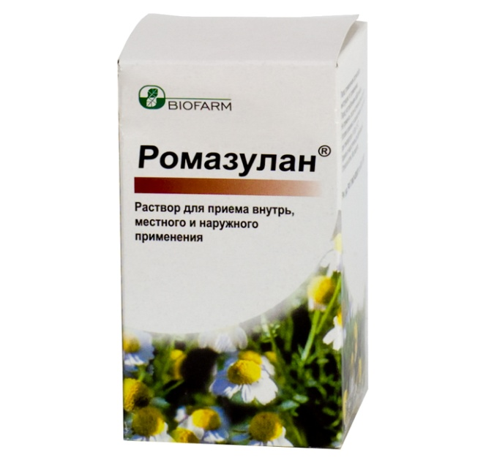
Механизм действия: коагулируют белки слизистой оболочки в области ран, образуя защитную пленку, изолирующую афферентные нервные окончания от повреждающих факторов.

Slide 24
Из ЛРС готовят отвары, настои, настойки, экстракты, комбинированные ЛП:
Сальвин
Стоматофит
Ротокан
Ромазулан
Рекутан

Slide 25
Стоматофит (извлечения из коры дуба, цветков ромашки, листьев шалфея, корневищ аира болотного, травы мяты перечной и тимьяна обыкновенного).
Ротокан (извлечения из ромашки и календулы);
Ромазулан (экстракт и эфирное масло ромашки)
применяются при стоматитах для полоскания, при уретритах, вагинитах - для орошения; при колитах, гастритах, метеоризме - внутрь.
При ожогах, травмах кожи, мягких тканей используют любые вяжущие растения в виде примочек.
Применяют в разведении 1-2 ч.л. на ½ -1 ст. теплой воды.
6. При эрозиях шейки матки, гинекологических воспалениях используют Рекутан (настойка ромашки спиртовая). Разводят 2-3 столовые ложки на 1л воды для спринцеваний.

Slide 26
Внутрь в таблетках применяются препараты висмута:
висмута нитрат основной (викалин, викаир)
висмута трикалия дицитрат (де-нол) для лечения язвенной болезни желудка и 12-перстной кишки, гастритов, дуоденитов для защиты слизистой оболочки от раздражения соляной кислотой.
Цинка сульфат и меди сульфат (слабые растворы) применяются в форме глазных капель при коньюнктивитах, для орошений, спринцеваний при уретритах и ларингитах.

Slide 27
Цинка окись применяется в составе цинковой пасты, мази, пасты Лассара. Оказывает вяжущее, антисептическое, подсушивающее действие при дерматитах, язвах, опрелостях;
в составе ректальных суппозиториев (Нео-анузол и др.) применяется при геморрое, трещинах прямой кишки.
Серебра нитрат оказывает вяжущее, бактерицидное, противовоспалительное действие.
Коллоидное серебро в форме глазных капель протаргол (Сиалор) применяется при коньюнктивитах, блефаритах.

Slide 28
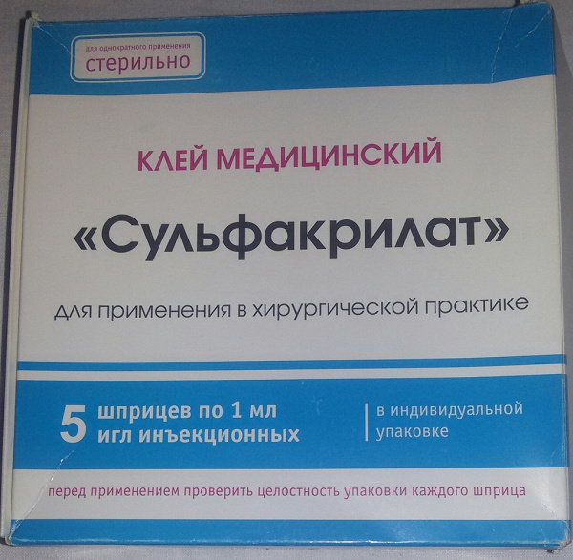
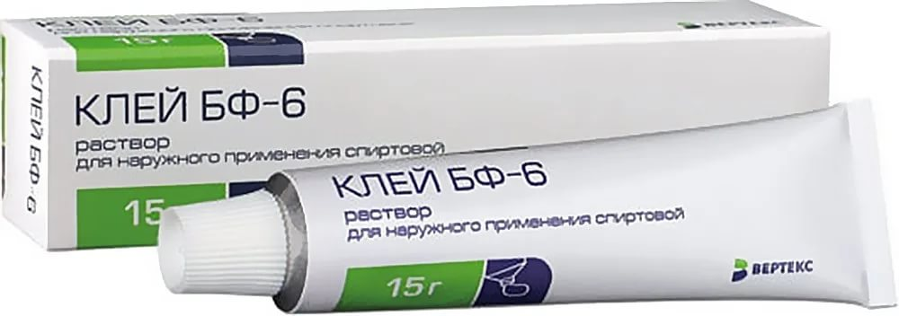
Пленкообразующие лекарственные средства.
Сюда относят медицинские клеи на основе коллагена или специальных смол:
Клей БФ-6
Для применения в хирургической практике используют
Сульфакрилат

Slide 29
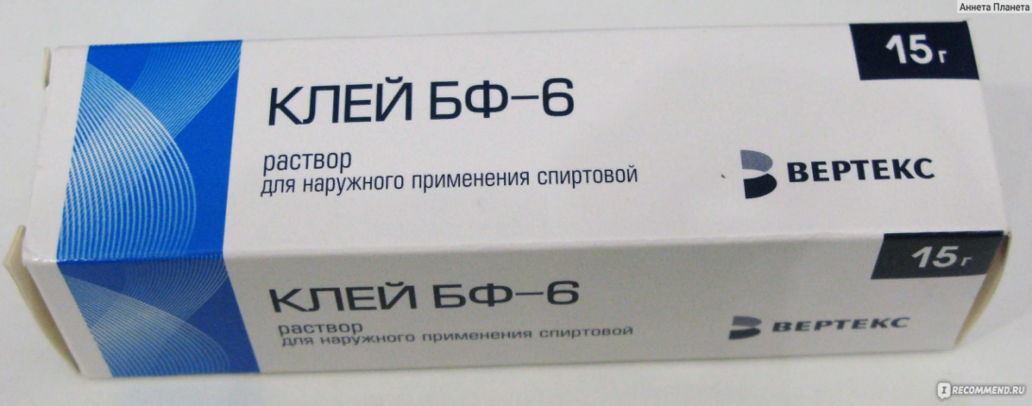
Клей БФ-6
Раствор для наружного применения.
Прозрачная или слегка мутная жидкость от светло-желтого до красноватого цвета.
В его состав входят: фенолформальдегидная смола
поливинилбутирал (поливинилбутираль)
канифоль, дибутилфталат
касторовое масло
этанол 95 %.

Slide 30
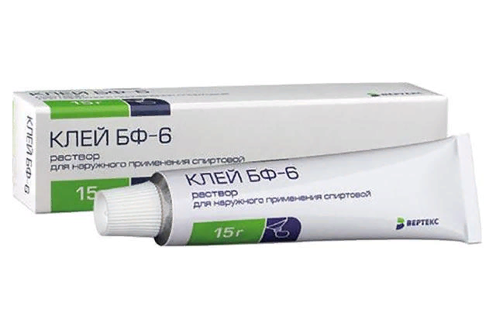
Показания:
Микротравмы, раны, порезы, послеоперационные швы.
Применяют наружно
Наносят непосредственно на поврежденную поверхность, захватывая окружающие здоровые ткани.
Через 2 минуты образуется тонкая, эластичная пленка, прочно удерживающаяся на поверхности кожи до 10 дней.
Защитная пленка не смывается водой, но легко удаляется спиртом.

Slide 31
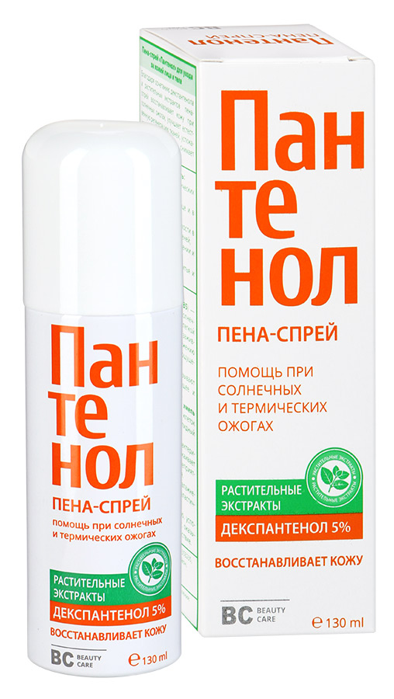
Аэрозоли:
содержат
противомикробные
вещества (фурацилин,
левомицетин)
ранозаживляющие вещества
(метилурацил, облепиховое
масло);
местно-анестезирующие
вещества (анестезин).

Slide 32
Олазоль
Аэрозоль для наружного применения
содержит:
бензокаин
борную кислоту
масло облепиховое
хлорамфеникол (левомицетин)
Фармакологическое действие:
ранозаживляющее
местно-анестезирующее
антибактериальное действие, уменьшает экссудацию,
ускорение процессов эпителизации ран.

Slide 33
Показания:
инфицированные раны;
вяло заживающие раны;
трофические язвы;
ожоги;
микробная экзема;
зудящий дерматит.
Применяют наружно.
Раневую поверхность покрывают равномерным слоем пены ежедневно
или через день - 1-4 раза/сут,
в зависимости от стадии
регенерации поврежденных тканей.

Slide 34
ДЕКСПАНТЕНОЛ (Панетенол)
Стимулятор регенерации тканей, относится к витаминам группы B. Декспантенол - предшественник пантотеновой кислоты.
В организме переходит в пантотеновую кислоту, которая является составной частью коэнзима А и участвует в процессах ацетилирования, углеводном и жировом обмене, в синтезе ацетилхолина, кортикостероидов, порфиринов; стимулирует регенерацию кожи, слизистых оболочек, нормализует клеточный метаболизм, ускоряет митоз и увеличивает прочность коллагеновых волокон.

Slide 35
Декспантенол обладает регенеративными эффектами
стимулирует эпителизацию и
заживление кожных покровов
оказывает противовоспалительное действие.
нормализует клеточный обмен,
усиливает прочность коллагеновых волокон.
При наружном и местном применении декспантенол способен восполнять повышенную потребность поврежденной кожи или слизистой оболочки в пантотеновой кислоте.

Slide 36
ЛП с декспантенолом применяют
при нарушениях целостности кожных покровов, вследствие травм, ожогов (термических, химических) и иных причин.
Мазь Д-пантенол используют в лечении плохо заживающих кожных трансплантатов,
для обработки очень сухой кожи.
Пантенол пена-спрей предпочтительна при лечении ожогов, так как содержащиеся в нем вспомогательные вещества помогают лучше проникнуть в глубокие слои кожи и также дают охлаждающий эффект.

Slide 37
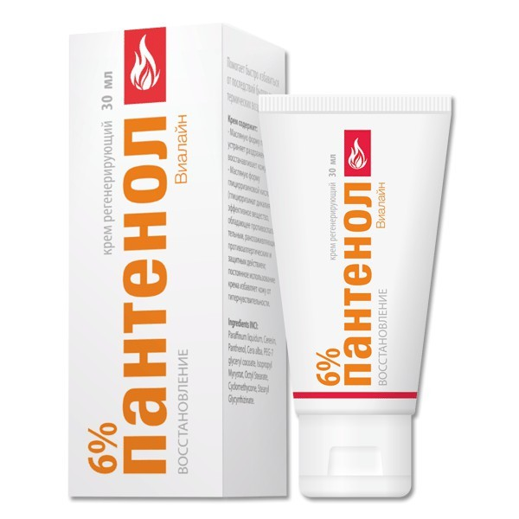
Применяют наружно
2-4 раза в сутки (в случае необходимости можно чаще).
Мазь или крем наносится тонким слоем на поврежденный участок кожи, и слегка втирается.
Если крем или мазь наносится на инфицированный участок кожи, то предварительно его следует обработать раствором антисептика.
Препараты с пантенолом хорошо переносятся и редко вызывают побочные эффекты.

Slide 38
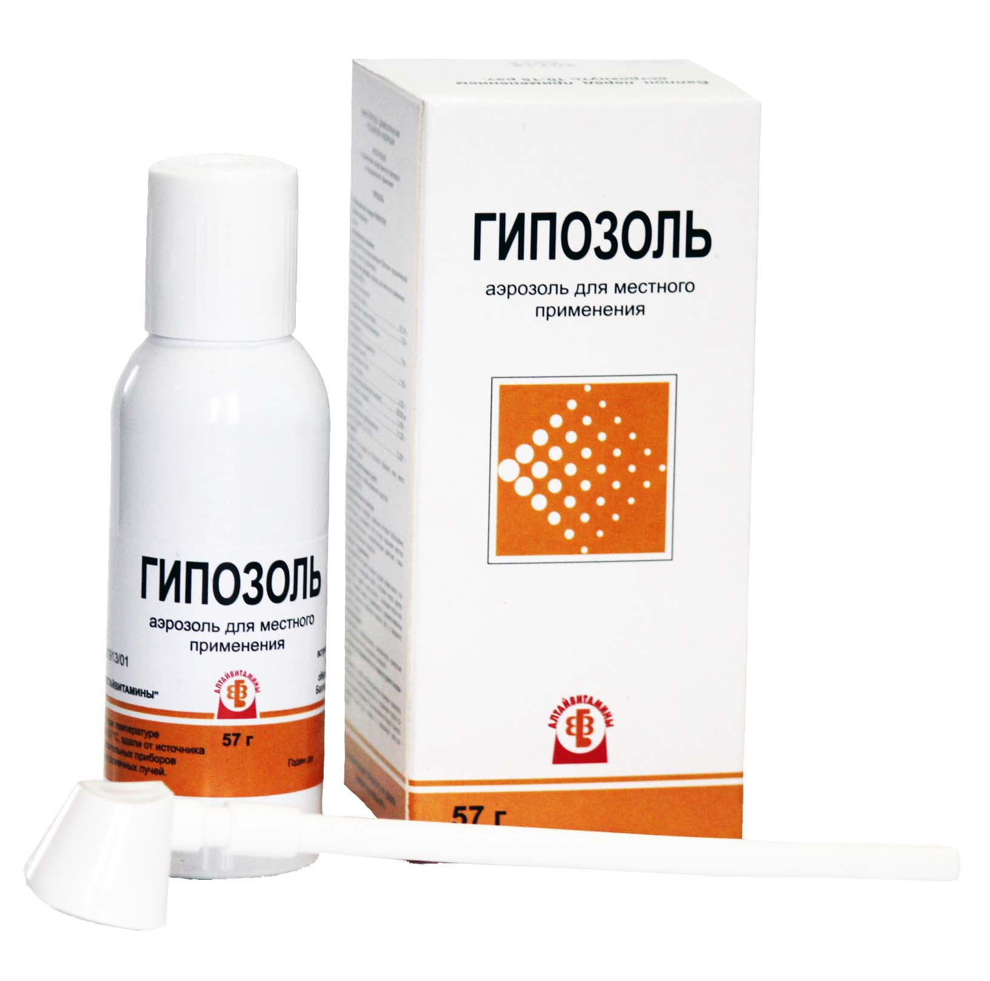
Гипозоль
Состав: сульфаэтидол, масло облепиховое
диоксометилтетрагидропиримидин (метилурацил)
Фармакологическое действие:
местное противовоспалительное, антисептическое действия, стимулирует регенеративные процессы.
Показания: Неспецифический вульвит, кольпит, эрозия шейки матки; состояние после экстирпации матки, состояние после диатермокоагуляции шейки матки; проктит, состояние после операций на прямой кишке и промежности; эрозивно-язвенные поражения слизистой оболочки полости рта и пародонта; ожоги II-III степени.

Slide 39
Гипозоль
Применяют местно.
При заболеваниях слизистой оболочки полости рта и пародонта пеной покрывают пораженный участок на 10-15 мин от 3 до 5 раз в сутки.
Курс лечения -1-2 недели.
При открытом способе лечения ожогов перед применением раневую поверхность очищают от экссудата и некротических тканей.

Slide 40
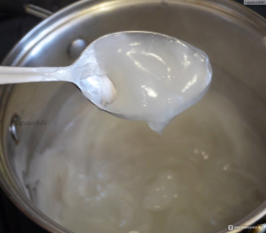
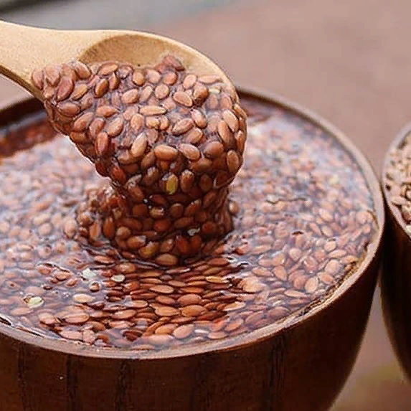
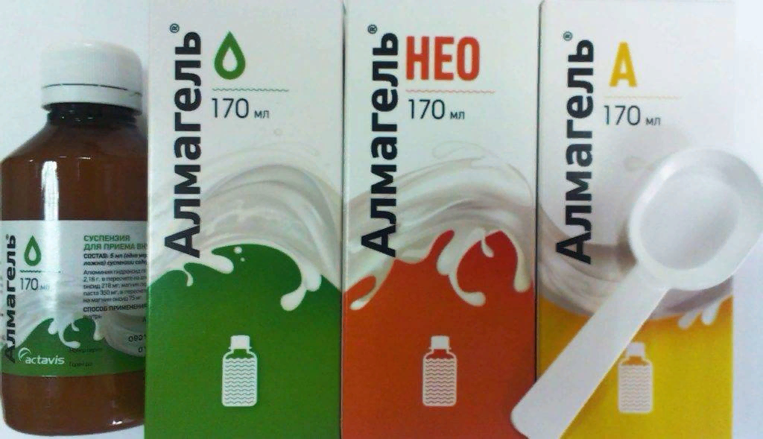
Обволакивающие средства
К обволакивающим ЛС относятся:
Слизи
Антациды

Slide 41
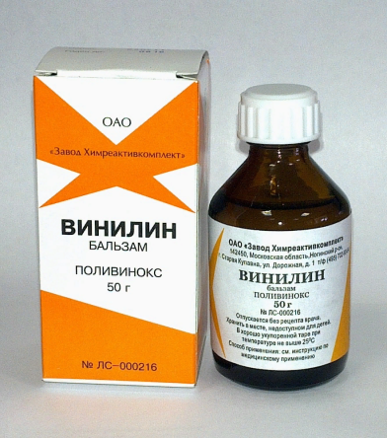
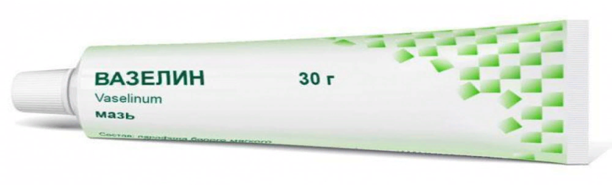
Механизм действия
Обволакивающие, пленкообразующие и мягчительные ЛС на поврежденных слизистых оболочках образуют защитный слой, предохраняющий слизистые оболочки, кожу, раневые поверхности и находящиеся в них окончания афферентных нервов от воздействия раздражающих, повреждающих факторов.

Slide 42
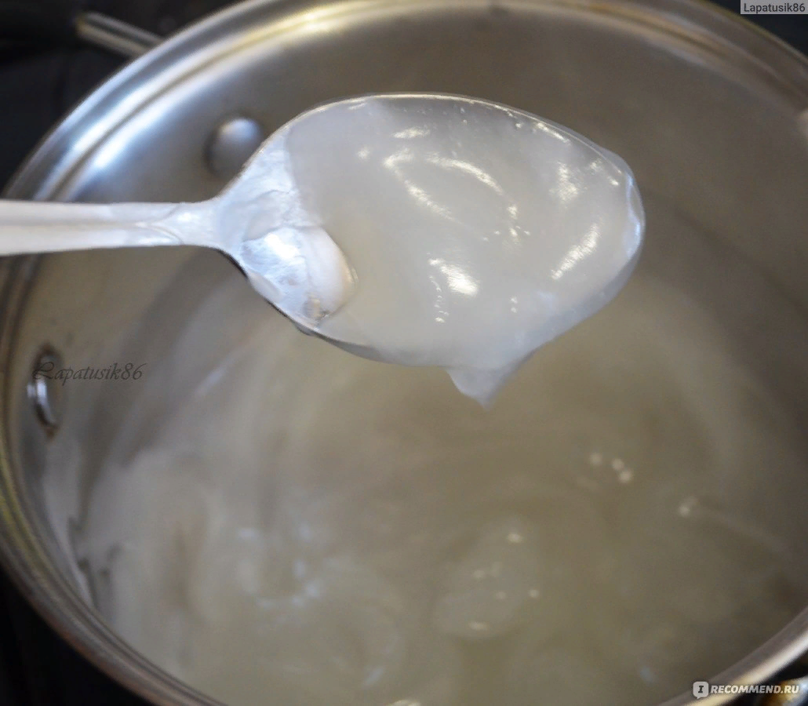
Слизи – это вещества растительного происхождения, образующие в воде коллоидные растворы
Крахмальная слизь
Слизь семян льна

Slide 43
Крахмальная слизь и слизь семян Льна применяются внутрь при воспалениях, эрозиях, язвах слизистой оболочки желудка и кишечника; отравлениях едкими жидкостями, кислотами, щелочами.
Покрывают воспаленную поверхность слизистой коллоидной пленкой, которая адсорбирует молекулы раздражителя на свои крупные коллоидные частицы.

Slide 44
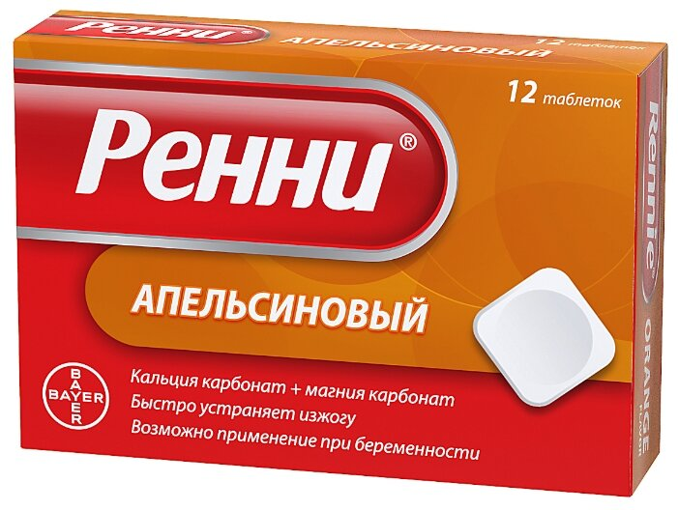
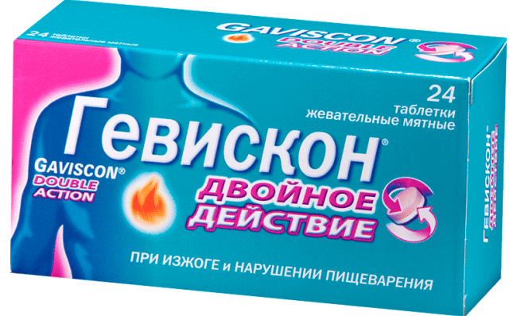
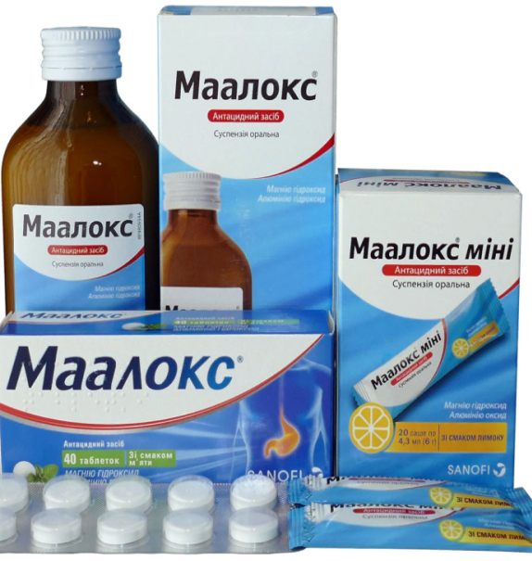
Комбинированные препараты, обладающие обволакивающим действием (Антациды)
Алмагель, Алмагель-А, Алмагель-Нео
Маалокс, Фосфалюгель, Гастал
Ренни, Гевискон

Slide 45
Антациды применяют при гиперацидных гастритах, язве желудка и 12-перстной кишки, изжоге.
Механизм антацидного действия:
Являясь основаниями, они нейтрализуют соляную кислоту желудочного сока и устраняют изжогу.
Механизм обволакивающего действия:
на поверхности слизистой желудка образуют полимерный защитный механический слой, обеспечивающий благоприятные условия для заживления язв, эрозий на слизистой желудка и 12-перстной кишки.

Slide 46
С целью антацидного действия
принимают независимо от приема пищи- в момент возникновения изжоги.
С целью обволакивающего действия
принимают за 1 час до еды или чере1,5 часа после еды.
Для лечения ЯБЖ и ДПК антациды принимают 6-8 раз в сутки.
Прием антацидов нельзя сочетать с приемом антибиотиков тетрациклинового ряда, препаратами железа так как образуются недиссоциирующие комплексы.

Slide 47
Характерные побочные эффекты антацидов:
Затрудняют всасывание других ЛП при одновременном приеме;
диспептические расстройства, запор или диарея;
при длительном приеме вымывают ионы кальция из костной ткани что приводит к развитию остеопороза
Противопоказания:
почечная недостаточность тяжелой степени, остеопороз,
детский и подростковый возраст до 15 лет,
беременность ( для препаратов, содержащих соли аллюминия).

Slide 48
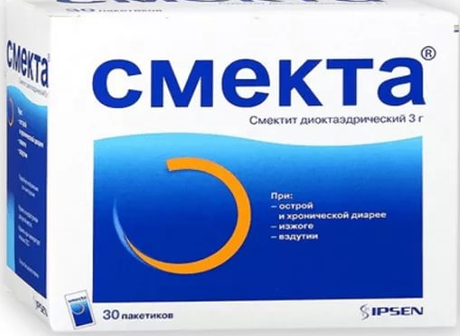
АДСОРБИРУЮЩИЕ СРЕДСТВА
Уголь активированный
Энтеросгель
Полисорб МП
Фильтрум
Лакто-фильтрум
Смектит диоктаэдрический (смекта, неосмектин) и др.
Обладают выраженными сорбционным и детоксикационным свойствами. В просвете желудочно-кишечного тракта связывают и выводят из организма эндогенные и экзогенные токсические вещества различной природы, включая бактерии и бактериальные токсины, антигены, пищевые аллергены, лекарственные препараты и яды, соли тяжёлых металлов, радионуклиды, алкоголь.

Slide 49
Отдельные препараты, например, Энтеросгель, сорбируют также некоторые продукты обмена веществ организма, в том числе избыток билирубина, мочевины, холестерина и липидных комплексов, а также метаболиты, ответственные за развитие эндогенного токсикоза.
Наружно адсорбенты (тальк, магния окись, цинка окись) применяют в составе присыпок, мазей, паст при повреждениях, опрелостях, воспалениях кожи.

Slide 50
Показания к применению: • острые и хронические интоксикации различного происхождения у взрослых и детей; • острые кишечные инфекции любого генеза, включая пищевые токсикоинфекции, а также диарейный синдром неинфекционного происхождения, дисбактериоз (в составе комплексной терапии); • гнойно-септические заболевания, сопровождающиеся выраженной интоксикацией; • острые отравления сильнодействующим и ядовитыми веществами, в том числе лекарственными препаратами и алкоголем, алкалоидами, солями тяжелых металлов и др.; • пищевая и лекарственная аллергия; • гипербилирубинемия (вирусный гепатит и другие желтухи) и гиперазотемия (хроническая почечная недостаточность); • жителям экологически неблагоприятных регионов и работникам вредных производств, с целью профилактики.

Slide 51
Побочные эффекты
редки - аллергические реакции, диспепсия, запоры.
При длительном, более 14 дней, приеме возможно нарушение всасывания витаминов, кальция, и других питательных веществ из желудочно-кишечного тракта.
В связи с чем рекомендуется профилактический прием поливитаминных препаратов, кальция.
Снижение лечебного эффекта одновременно принимаемых внутрь лекарств.
Энтеросгель не уменьшает всасывания витаминов и микроэлементов, способствует восстановлению нарушенной микрофлоры кишечника и не влияет на его двигательную функцию.

Slide 52
Противопоказания:
Повышенная чувствительность к компонентам препарата,
язвенные поражения желудочно-кишечного тракта (в том числе язвенная болезнь желудка и 12-перстной кишки, неспецифический язвенный колит), кровотечения из желудочно-кишечного тракта,
атония кишечника, запоры,
кишечная непроходимость,
одновременное назначение антитоксических лекарственных средств, эффект которых развивается после всасывания (метионин и другие).

Slide 53
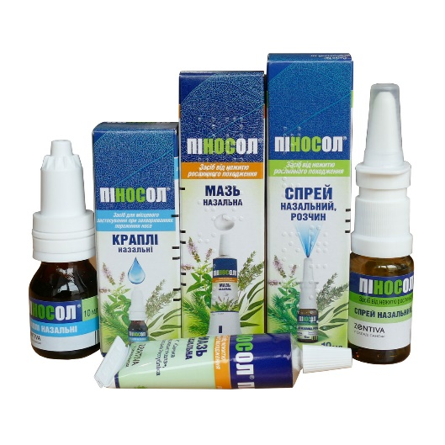
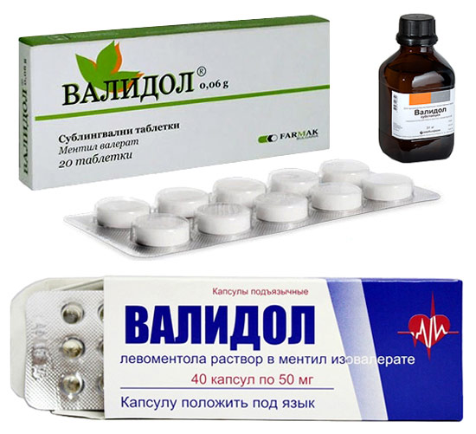
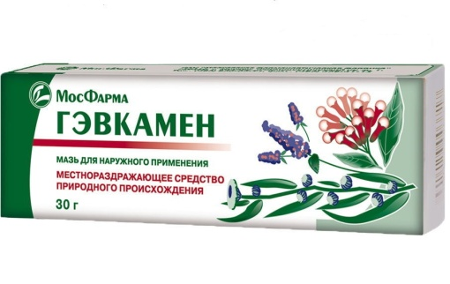
Раздражающие средства
это лекарственные препараты, стимулирующие
окончания чувствительных (афферентных) нервов и повышающие их чувствительность к естественным раздражителям, проявляющие местное раздражающее действие на кожу и слизистые.
В результате чего происходит локальное (местное) высвобождение аутокоидов, биологически активных веществ (кининов, гистамина, простагландинов), которые оказывают местное сосудорасширяющее, гиперемическое (вызывают покраснение) действие с улучшением питания тканей, улучшением кровообращения. При этом глубокие кровеносные сосуды (например, коронарные) рефлекторно расширяются.

Slide 54
Все раздражающие средства улучшают трофику тканей и органов, обладают противовоспалительным действием.
Препараты раздражают слизистые оболочки дыхательных путей, рта, ЖКТ, рецепторы кожи и подкожных образований (включая мышечные ткани) в зависимости от лекарственной формы.
Механизм местного действия. Местное слабое раздражение афферентных рецепторов приводит к расширению сосудов, усилению притока крови, обмена веществ, ускорению рассасывания патологических продуктов (вредных веществ) и восстановлению тканей.

Slide 55
Механизм «отвлекающего» действия. При имеющемся воспалении импульсы боли непрерывно поступают в соответствующий сегмент спинного мозга, оттуда поступают в высшие отделы ЦНС, где создают очаг стойкого возбуждения нервных центров, так называемый «болевой доминантный очаг».
При нанесении на соответствующий участок кожи раздражающего средства возникает новый поток импульсов другого характера. В ЦНС создается новый доминантный очаг возбуждения, а старый угасает, болевые ощущения ослабевают или исчезают вообще. Поэтому раздражающие средства наносят на тот участок кожи, который получает чувствительную иннервацию из того же сегмента спинного мозга, что и больной орган.
Суммарное местное и рефлекторное действие раздражающих средств сопровождается расширением сосудов.
В результате отвлекающего эффекта раздражающих средств, уменьшается или совсем исчезает, боль в местах воспаления.

Slide 56
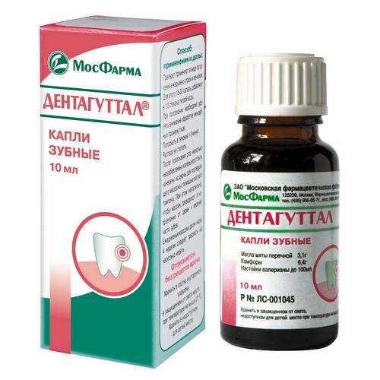
Классификация
1) Средства, содержащие эфирные масла:
Масло Мяты перечной листья
Настойка мяты перечной (спиртовой раствор);
Капли зубные, Дентагуттал (мятное и камфорное масло, настойка валерианы);
Мятные таблетки;
Валидол (таблетки – раствор ментола 25% в ментиловом эфире изовалериановой кислоты).

Slide 57
Ментол
Масло ментоловое;
Пектусин (таблетки, содержащие ментоловое и эвкалиптовое масло);
Гэвкамен (мазь – масло ментола, камфоры, эвкалипта, гвоздики)
Меновазин (спиртовой раствор - ментол, новокаин, анестезин);

Slide 58
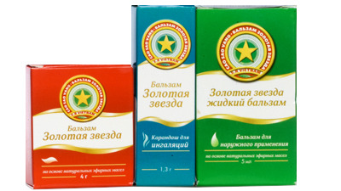
Масло Эвкалипта листьев
Настойка эвкалипта
Масло эвкалиповое
Ингалипт (мяты перечной листьев масло, сульфаниламид, сульфатиазол, тимол, эвкалипта прутовидного листьев масло);
Золотая звезда (бальзам – масло эвкалиптовое, гвоздичное, мятное, корица, камфора).
Каметон (камфора, левоментол, хлоробутанола гемигидрат, эвкалипта прутовидного листьев масло);

Slide 59
Доктор МОМ (мазь - камфора, ореха мускатного скорлупы масло, скипидар живичный, тимол, эвкалипта прутовидного листьев масло, левоментол);
Доктор Тайс эвкалипт (мазь - камфора, сосны обыкновенной хвои масло, эвкалипта прутовидного листьев масло);
Пиносол (альфа-токоферола ацетат, левоментол, сосны обыкновенной масло, тимол, эвкалипта прутовидного листьев масло);
Эвкалипт (таблетки).

Slide 60
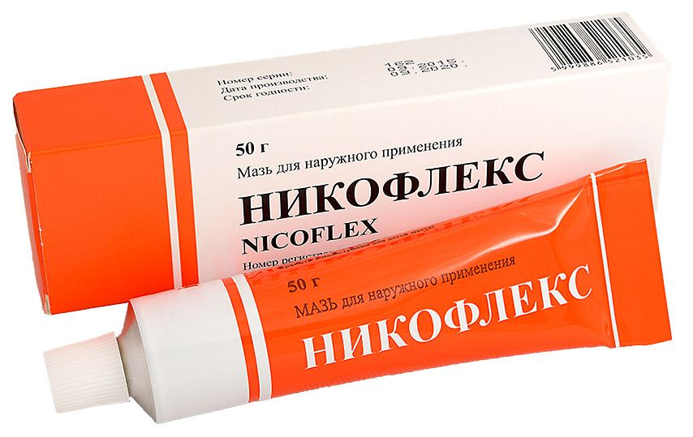
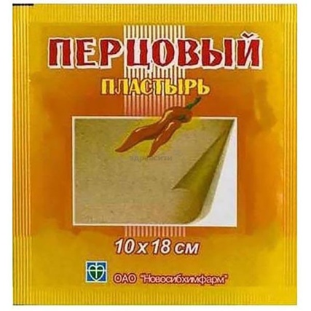
Экстракт плодов перца стручкового выделяют капсаицин, который входит в состав препаратов: Настойка перца стручкового; Перцовый пластырь (экстракт перца стручкового, белладонный, настойка арники, каучук натуральный, канифоль сосновая);
Никофлекс-крем (капсаицин, этиленгликоля салицилат, этилникотинат) Эспол мазь (экстракта стручкового перца густого, димексид, масло эфирное кориандровое, масло эфирное лавандовое, хлороформ)
Масло семян горчицы выделяют синигрин, входящий в состав горчичников (листы бумаги, покрытые обезжиренным порошком горчичной смеси, получаемой из жмыха и семян горчицы).

Slide 61
2) Раздражающие средства, содержащие яды пчел и змей:
С ядом пчел выпускают мази Апизартрон, Апифор,
С ядом змей - Випросал, Наятокс

Slide 62
3) Препараты синтетического происхождения:
Финалгон (нонивамид + никобоксил)
Муравьиный спирт - применяют в составе комплексной терапии при невралгии, миалгии, артралгии в качестве отвлекающего средства.
Нашатырный спирт -10% раствор аммиака в воде,
используют при обмороках, наносят на ватку 1-2 капли и дают понюхать больному, при этом раздражаются рецепторы верхних дыхательных путей, что рефлекторно возбуждает ЦНС и сознание возвращается.

Slide 63
4) Комбинированные препараты (содержат действующие вещества растительного и синтетического происхождения - метилсалицилат, настойка перца стручкового, камфора, гвоздичное, эфкалиптовое масло, ментол и др.)
Мази: Эфкамон, Гэвкамен, Бен-гей, Бом-бенге, и др.
Капсикам (диметилсульфоксид, камфора рацемическая, скипидар живичный, бензилникотинат, нонивамид)
Пенталгин экстра гель (кетопрофен, перец стручковый, камфора, масло листьев мяты перечной);

Slide 64
Раздражающие средства применяют
в качестве «отвлекающих», болеутоляющих, противовоспалительных средств при различных воспалительных заболеваниях с болевым синдромом мышц, суставов, сухожилий, таких как артрит, артроз, миалгия, невралгия, растяжение связок, спортивные травмы, вывихи и др.
- для улучшения кровообращения, снижения боли и воспаления при болезнях органов дыхания (ринит, бронхит) .

Slide 65
Раздражающие средства
Применяют преимущественно наружно для растираний в форме мазей, бальзамов, масляных и спиртовых растворов, пластырей. Местно используются в форме назальных капель. Валидол применяют сублингвально (таблетки, капли).

Slide 66
Противопоказанием к их применению являются те хронические процессы (опухоли, туберкулез), при которых не желательно их обострение. А также нанесение средства на места раздражения, повреждения кожи и открытые раны.
Избегать попадания на слизистые оболочки, в глаза.
Прекратить применение в случае появления раздражения кожи!
Удалять раздражающее средство с кожи необходимо только сухим полотенцем или сухой салфеткой.
Нельзя смывать водой!

Slide 67
Спасибо за внимание !

